Slide 1
繰り返し出力が変更されるログ文
における管理状況の調査
肥後研究室
柏原 大地

Slide 2
研究の背景：ロギングとその役割
IT用語辞典
起こった出来事についての情報などを一定の形式で時系列に記録・蓄積すること。そのように記録されたデータのことを「ログ」（log）という
ログを用いることで・・・
ログを解析することで、活動や通信の頻度や量、特定のある具体的な活動の詳細な内容や結果を知ることができる
その結果として・・・
システム障害など問題が発生した際には、起こった出来事の経過を把握したり、原因の調査や解決法の検討などの助けになる

Slide 3
研究の背景：設定ファイルの仕組み
ソースコード
出力
logger.error(“This is error.”);
logger.info(“This is info.”);
logger.trace(“This is trace”);
ERROR This is error.
INFO This is info.
ログレベル
出力の閾値DEBUG以上の
レベルのログメッセージを出力
設定ファイル
log4j.logger.operation=
DEBUG, OPERATION
閾値設定
ログレベルとその特徴
trace
debug
info
warn
error
fatal
低い
重要度
高い
多い
量
少ない
Notes:
出力が主に二つ・・・

Slide 4
研究の背景：関連研究
ログレベル
自動提案※1
ソースコード
記述場所の
提案※2
設定ファイル
ロギング設定の現状に関する
調査※4
ロギングの
利点とコスト※3
レベル・閾値変更が出力に与える影響（先行研究）※5
※1：Z. Li, H. Li, T. -H. Chen and W. Shang, "DeepLV: Suggesting Log Levels Using Ordinal Based Neural Networks," 2021 IEEE/ACM 43rd International Conference on Software Engineering (ICSE)
※2：J. Zhu, P. He, Q. Fu, H. Zhang, M. R. Lyu, and D. Zhang, “Learning to log: Helping developers make informed logging decisions,” in Proceedings of the 37th International Conference on Software Engineering, ser. ICSE ’15, 2015
※3：H. Li, W. Shang, B. Adams, M. Sayagh and A. E. Hassan, "A Qualitative Study of the Benefits and Costs of Logging From Developers’ Perspectives," in IEEE Transactions on Software Engineering
※4：C. Zhi, J. Yin, S. Deng, M. Ye, M. Fu and T. Xie, "An Exploratory Study of Logging Configuration Practice in Java," 2019 IEEE International Conference on Software Maintenance and Evolution (ICSME)
※5：Qiu Liang: "Impact of Logging Configuration Changes in Source Code and Project Configuration File"

Slide 5
研究の背景：先行研究の概要
  RQ1:ログレベルと閾値の変更はログの出力にどのような影響を与えるのか？
  設定の変更で30.5%の出力が変わる
  出力に影響を与えたコミットの内23.9%が設定の変更によって引き起こしている
  RQ2: 出力の有無の変更時に，変更されているファイルの種類は何か？（ソースコードor設定ファイルor両方）
  出力文単位では96.3%が設定ファイルの変更による
  コミット単位では64.3%が設定ファイルの変更による
  RQ3: 同じログ出力文に対する出力の有無の変更は頻繁に行われるか？
  19.2%の出力文は2回以上の変更が行われた
調査範囲：ActiveMQ※1
※1：Apache社開発のオープンソースミドルウェア
Notes:
先行研究では：activemq

Slide 6
研究の背景：出力変更による影響
閾値の変更に関するイシューはほとんど重要度がMajorに設定されている(約3/4)
閾値に関する変更は設定ファイルに関する変更の内2位を占める
2回以上にわたって変更を行ったケース
“ZooKeeper WARN spits out lots of useless messages
閾値が高いせいで動作しているかどうかがわからない
HBASE-1273
“I was having some issues with getting zookeeper running, default log level being at ERROR meant that I didn‘t actually know whether the zk cluster was working or not. INFO is fairly noisy but might be best?”
HBASE-1572
* C. Zhi, J. Yin, S. Deng, M. Ye, M. Fu and T. Xie, "An Exploratory Study of Logging Configuration Practice in Java," 2019 IEEE International Conference on Software Maintenance and Evolution (ICSME)
Notes:
Zookeeperがたくさん無駄なwarnメッセージを出している
閾値がerrorに設定されているせいでZk clusterが動作しているかどうかわからなくなった。INFOはうるさいがベストかも

Slide 7
研究の概要
目標
  出力が頻繁に切り替わる原因を明らかにする
目的
  ロギング設定を変更する際に注意すべき点や将来の再修正に
  つながる不吉な匂いを明らかにする
調査対象：ActiveMQに対して、先行研究のスクリプトを
用いて検出された出力が頻繁に変更されるログ文
  対象のログ出力文が19個
  全体の変更回数は120回
  コミット単位の変更回数は45回
Notes:
開発者はログレベル、閾値の調整、そしてそこにつながっている出力が重視していて、特に、閾値調整にてこずっていることがわかる。

Slide 8
調査
RQ1：繰り返し出力が変更されるログ文の，ある変更から次の変更までの期間はどのようになっているか？
RQ2: 繰り返し出力を変更したのは同じ開発者による
ものか？
RQ3: 開発履歴の中で，繰り返し変更された出力は
明示的に記録されているか？

Slide 9
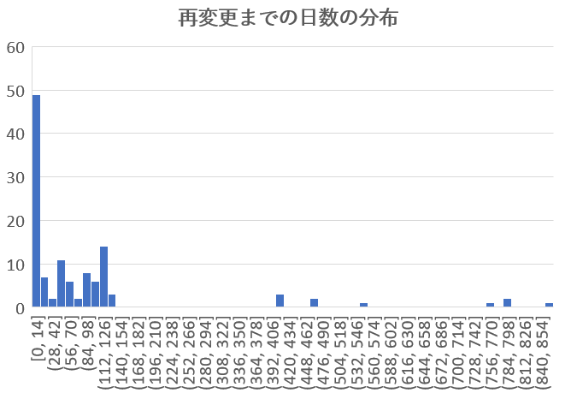
RQ1：繰り返し出力が変更されるログ文の，ある変更から次の変更までの期間はどのようになっているか
平均：93.5日
二週間以内の変更：40%
90%以上の変更は126日以内
一回のコミットで複数のログ文に対して変更が
存在する

Slide 10
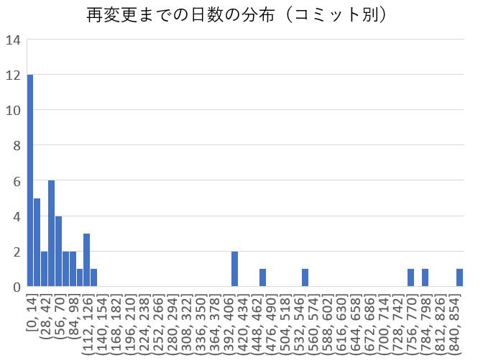
RQ1：繰り返し出力が変更されるログ文の，ある変更から次の変更までの期間はどのようになっているか
平均：132日
二週間以内の変更：29%
17%の変更は126日以上
一回のコミットで複数の修正を行う傾向がある
多数のログ文は再変更
までの期間が短い
Notes:
コミット単位の変更回数が全体の半分未満であったことから

Slide 11
RQ2: 繰り返し出力を変更したのは同じ開発者による
ものか
同じ人か | 変更系列
yes | 3
no | 16
人数 | 内訳
2 | 4
3 | 1
4 | 0
5 | 10
6 | 1
同じ編集者による変更は全体的に少なかった
変更系列の長さと人数関係の相関関係が見られなかった
今回の場合は5人のほうが割合を占めている、これはログ関連の修正は
個人ではなく、チームで行っていることを示している
Notes:
ログ分に明確な担当はなく

Slide 12
RQ3: 開発履歴の中で，繰り返し変更された出力は明示的に記録されているか
ログについての言及 | コミット数
言及なし | 30
変更の説明のみ：言及あり | 11
コミットの差し戻しもしくは再変更：言及あり | 4
エラー分析で一時閾値を下げた
ログに関するポリシー変更
テストケースの差し戻し
ログレベルのリセット
出力に変更があったコミットのうち、約3割がログレベルや閾値について触れた
開発者はログ出力の閾値の変更を明示的に記録していない
Notes:
コンソール出力→log4j
外部パッケージの閾値を無視
エラー分析で一時閾値を下げた
デバッグでログレベルを下げた
正常な動作で不要なwarnメッセージ
ログレベルのリセット？
ログのカバー
コンソール出力の冗長性の改善

Slide 13
まとめ
ログレベル・閾値の修正によって引き起こされる繰り返し出力変更に対して
コミット単位の調査を行った
コミット単位で再変更までの時間が126日以下の割合は83%であった
出力変更があったコミットの編集者の人数は5人の場合が一番割合が高かった
出力に変更があったコミットのうち，約3割しかログレベルや閾値について
触れていなかった
ログレベル・閾値の設定によって出力が変更されたとき，それをチーム全体で把握できるような仕組みが必要である

Slide 14





調査の流れ
プロジェクトクローン
ログステートメント抽出
集計
ソースコード
ディレクトリ検索
結果
設定ファイル
対象コミットを抽出
コミットごとに行う
Notes:
各操作の詳細？

Slide 15
調査の流れ：クローンおよび設定ファイル検索
Git cloneコマンドを使ってローカルスペースにコピーする
現段階の調査対象：ActiveMQ, Camel, Cloudstack, Liferay
次段階の調査対象：github上1000star以上かつ運用中のjavaプロジェクト
ファイル名の例：
log4j2.properties
log4j2-test.properties
log4j-cloud.xml
log4j.xml
仮説
“Log4j”を含む
拡張子はxmlまたはproperties

Slide 16
調査の流れ：ログステートメント抽出
Log4j*?.(properties/xml)
検索
設定ファイル
ソースコード
参照
logger.spring.name=org.apache.activemq.spring
logger.spring.level=WARN
logger.trace(“This is trace”);
Loggerの部分
下線の部分を抽出

Slide 17
調査の流れ：出力調査
ログステートメントの集合
比較
Loggerの名前と閾値のペア集合
各コミットを追えば出力の変化がわかる

Slide 18

調査の流れ：結果集計
比較
コミット1
コミット2
相異があった場合は・・・
新しいほうのコミットを手動で検索し、コミットメッセージ（あれば、イッシュ）を確認する
プロジェクトごと、一回の変更と複数回の変更を分けて要約、まとめる

Slide 19


研究の背景：ロギングの流れ
ロギング
ソースコード
HelloWorld.java
logger.info("This is info.");
出力抑制、出力先指定など
出力
ログ分析ツール
console
This is info.
設定ファイル
log4j.properties
log4j.logger.operation=DEBUG, OPERATION
データの流れ
制御

Slide 20
背景のおさらいと研究目的
調査範囲不足
頻繁な閾値変更
関連研究の欠如
重要視される閾値
開発者の閾値を決める基準および閾値変更の目的を明らかにすることで、閾値設定のガイドラインを作る。
将来的に閾値・ログレベルの自動提案や閾値変更の自動化につなげる。
Notes:
RQ3ベースの目的

